Slide 1
Муниципальное бюджетное дошкольное образовательное учреждение Детский сад № 21 «Калинка»
Проект «Город мастеров»
Подготовила воспитатель:
Будан Лариса Михайловна

Slide 2
Актуальность проекта обусловлена большой значимостью воспитания нравственно - патриотических чувств у дошкольников в современном обществе. Дети не владеют обобщающим понятием, поэтому необходима практическая разработка условий, оптимизирующих процесс развития художественных способностей и творческого воображения у детей. Воспитывать любовь к культурно-эстетическим ценностям родной страны.

Slide 3
Цель проекта: создание условий для формирования у дошкольников интереса к
культурным традициям русского народа и развития творческих способностей через
изучение декоративно-прикладных промыслов.
Задачи проекта:
Образовательные:
- формирование у дошкольников знаний об основных декоративно-прикладных
промыслах
нашей страны, устойчивого интереса к изобразительному искусству, способности
воспринимать его исторические и национальные особенности.
Воспитательные:
- воспитание культуры восприятия произведений изобразительного, декоративно-прикладного искусства и уважительного отношения к результатам труда других людей.
Развивающие:
- развитие художественно-творческих способностей дошкольников, образного мышления, фантазии, эмоционально-эстетического восприятия действительности.

Slide 4
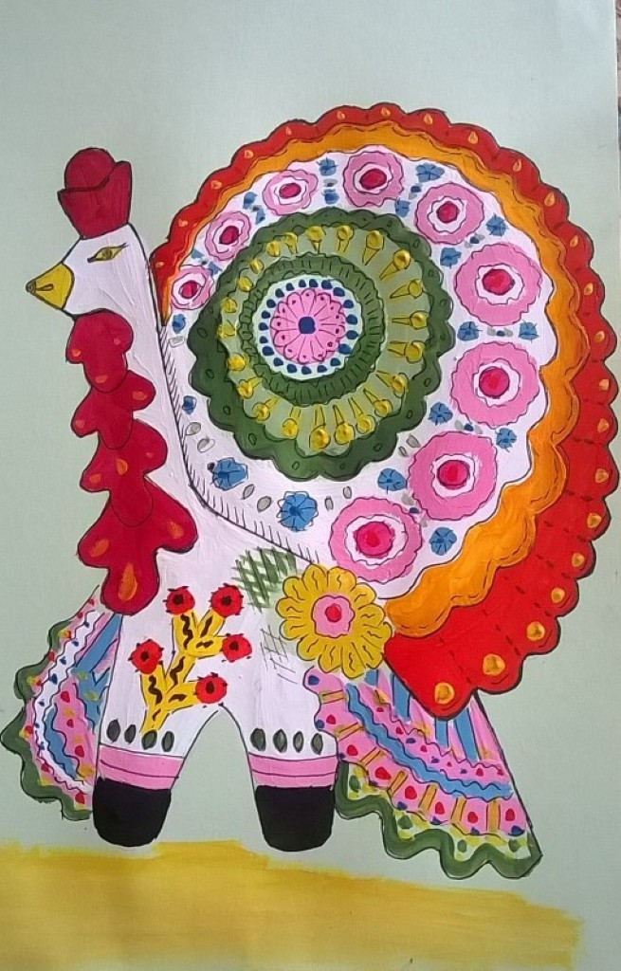
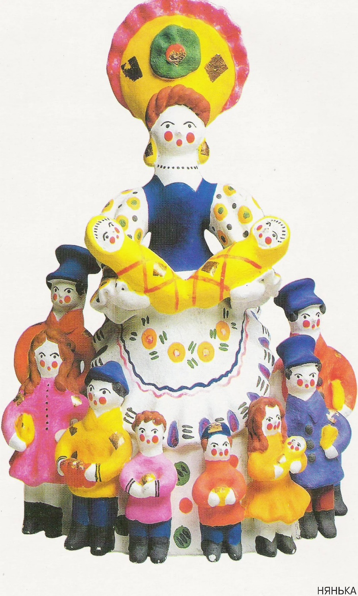
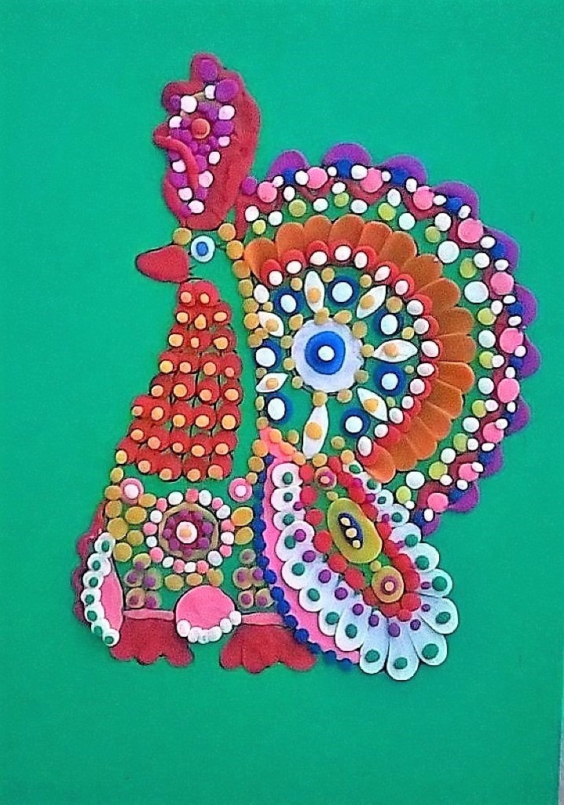
НОД «Дымковские игрушки»

Slide 5
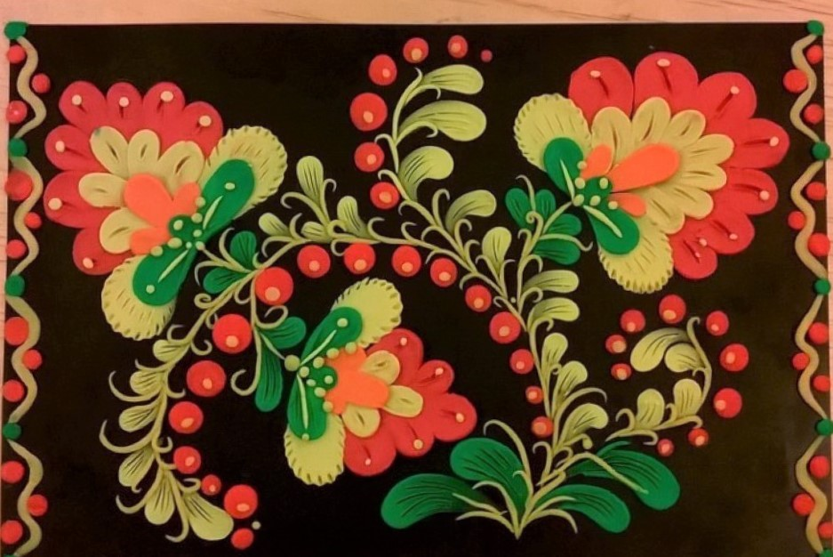
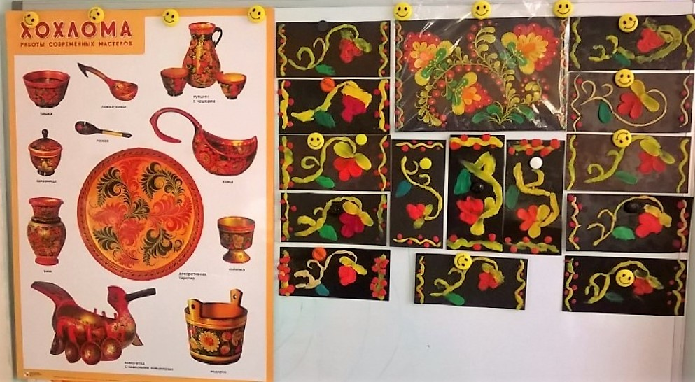
НОД «Золотая ХОХЛОМА»

Slide 6
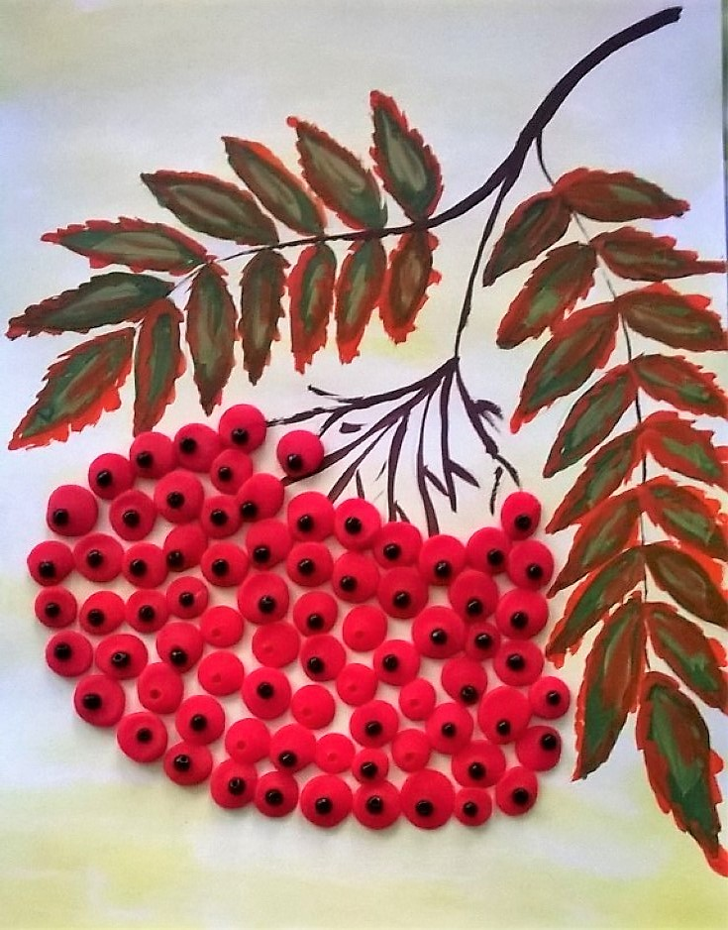
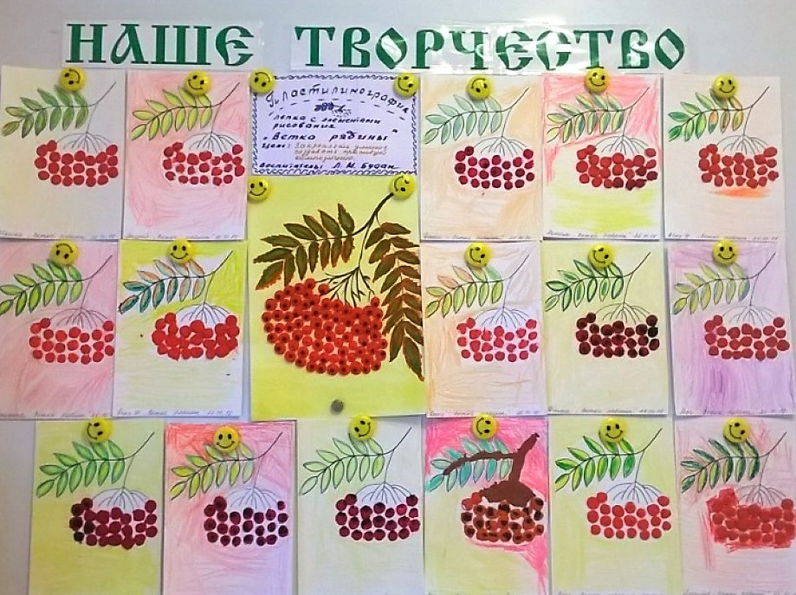
Выставка творческих работ
«Ветка рябины»
по мотивам хохломской росписи

Slide 7
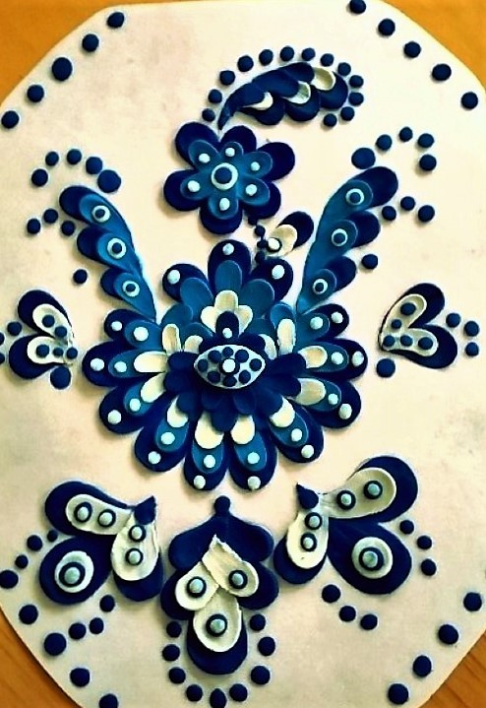
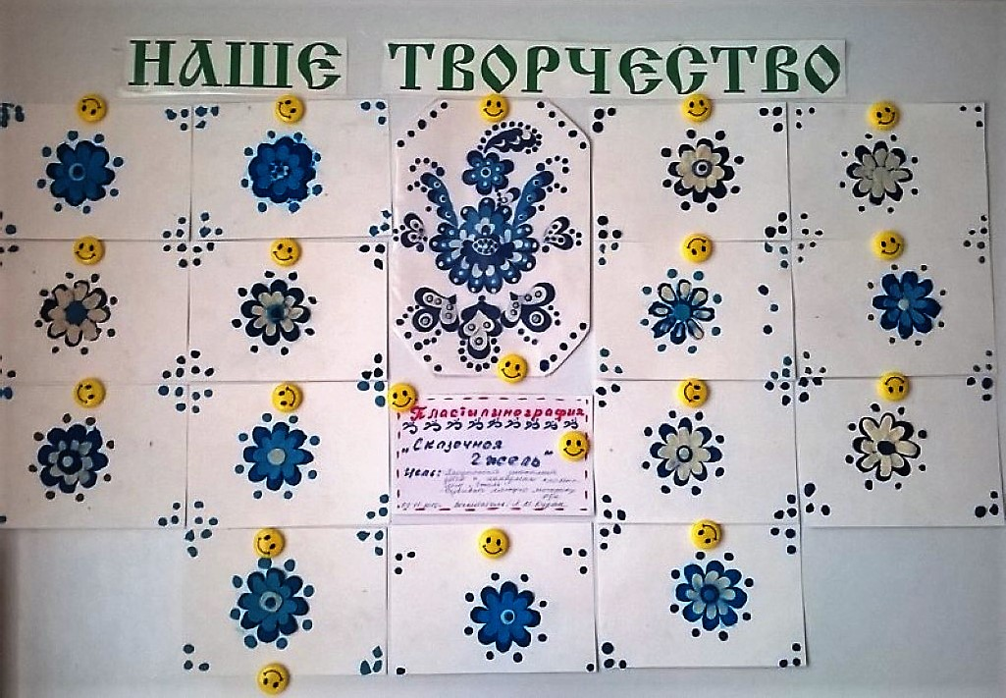
НОД «Незабудковая гжель»

Slide 8
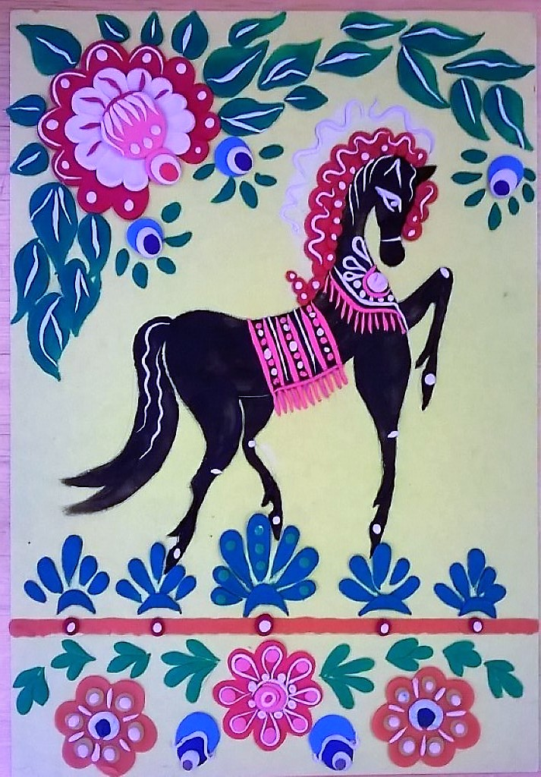
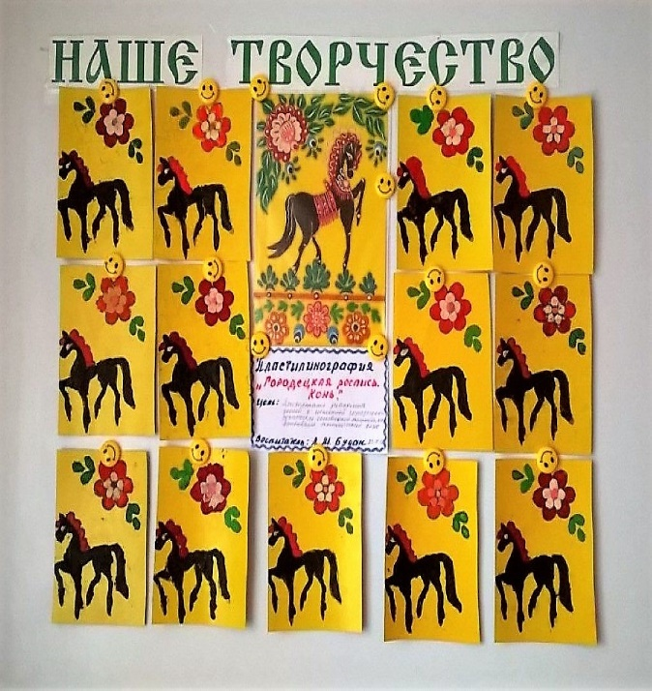
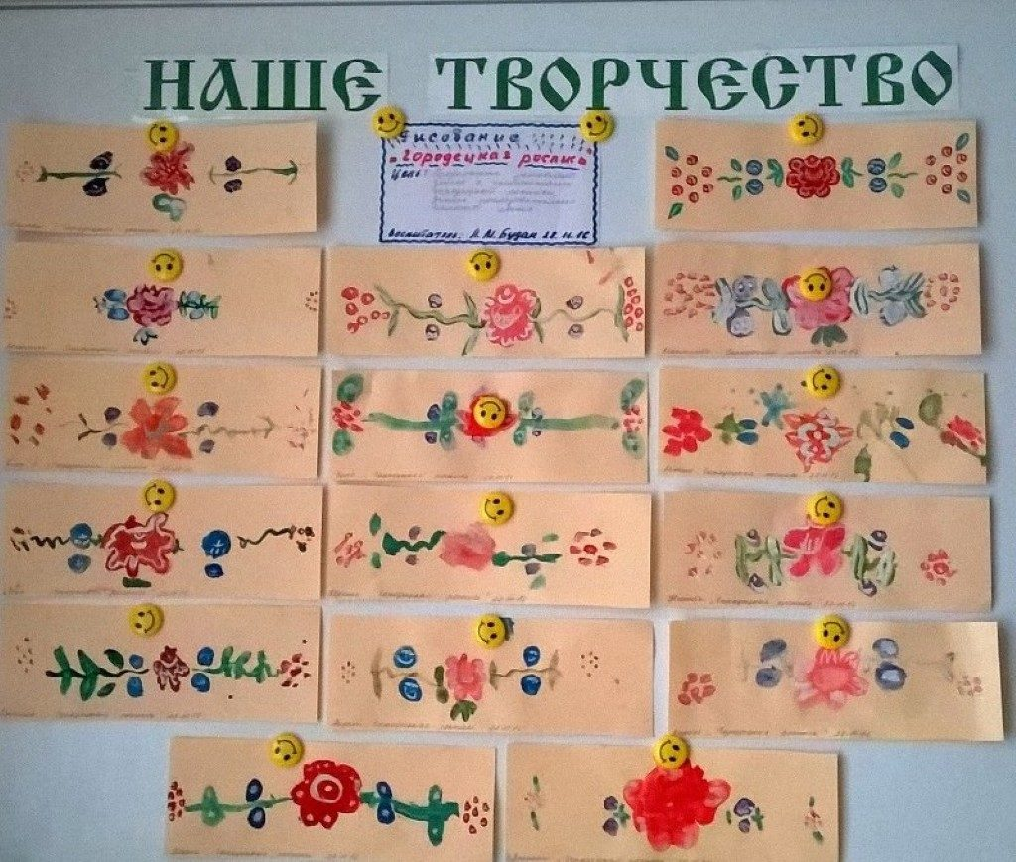
НОД «Городецкая роспись»

Slide 9
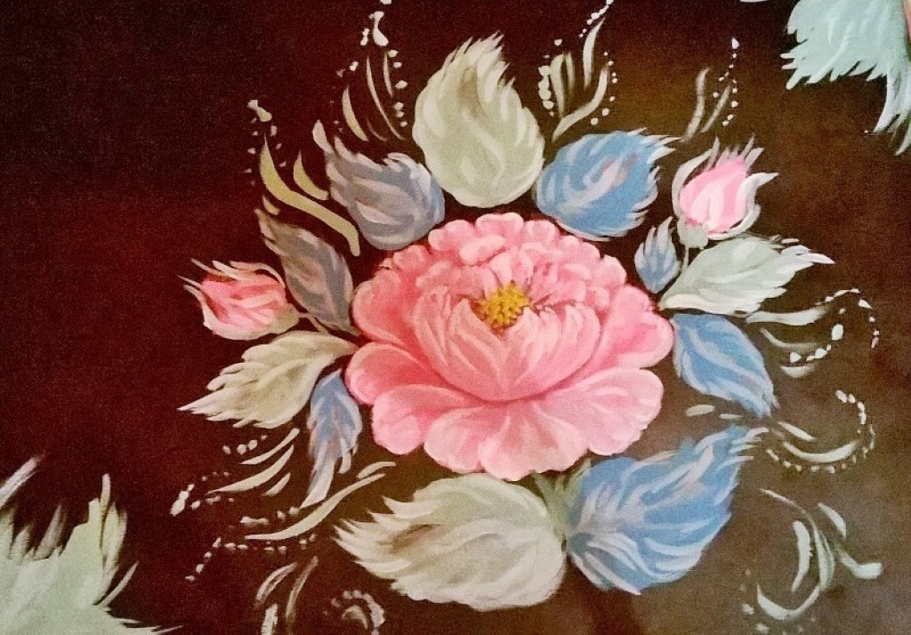
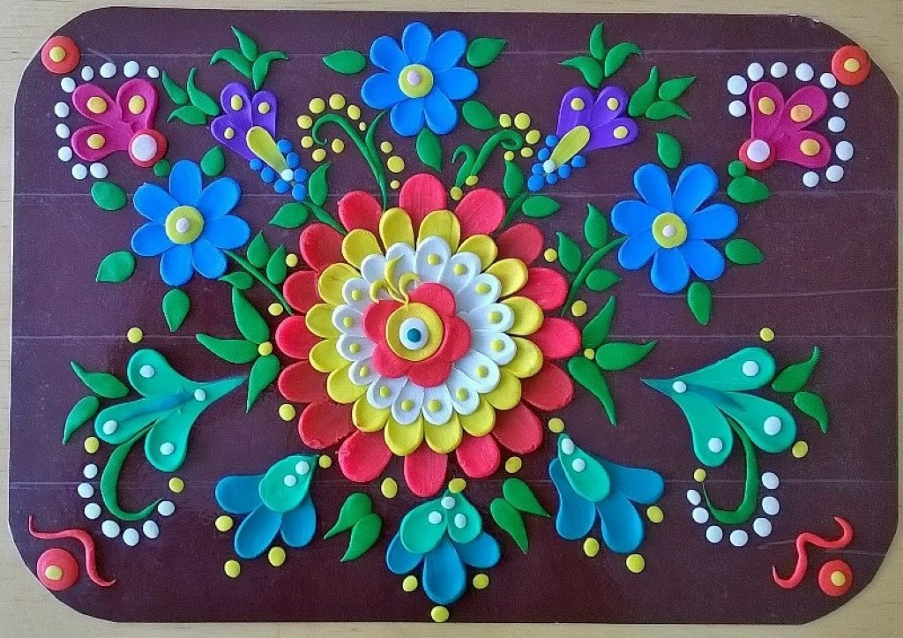
НОД «Жостовские розы»

Slide 10
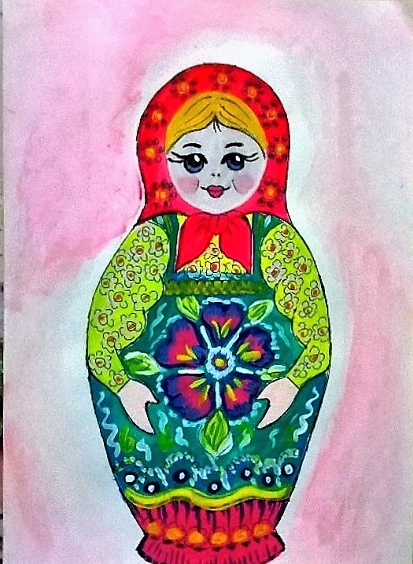
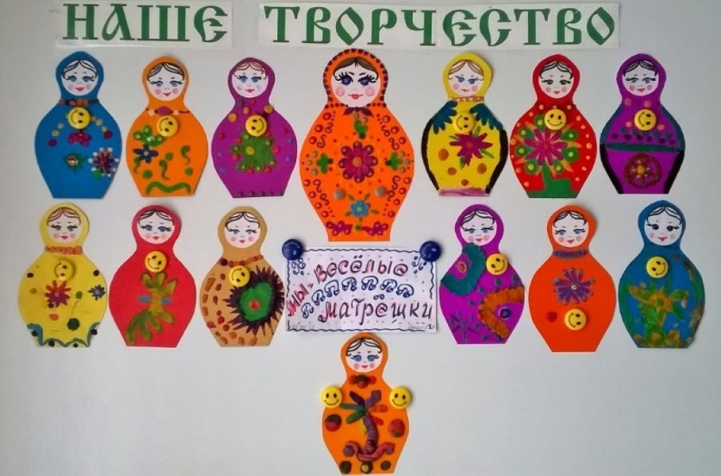
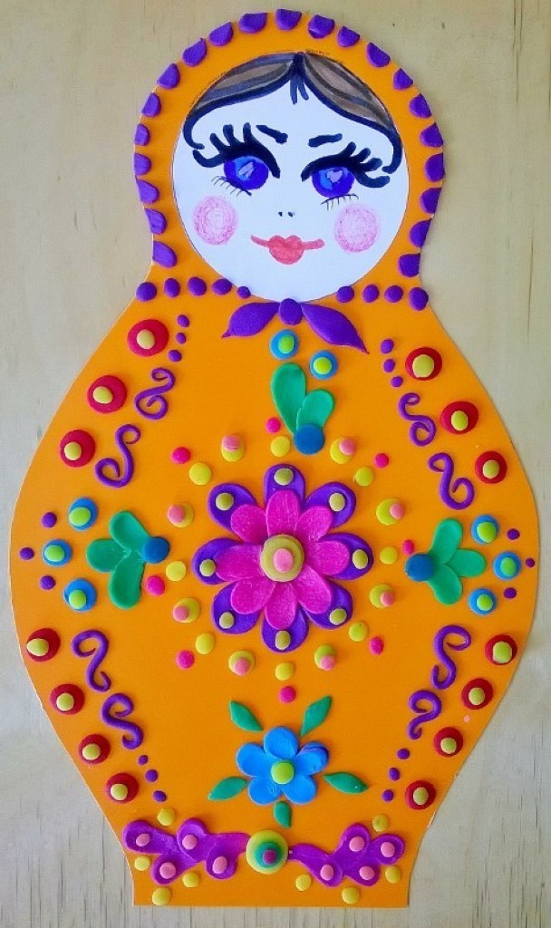
НОД «Русские матрёшки»

Slide 11
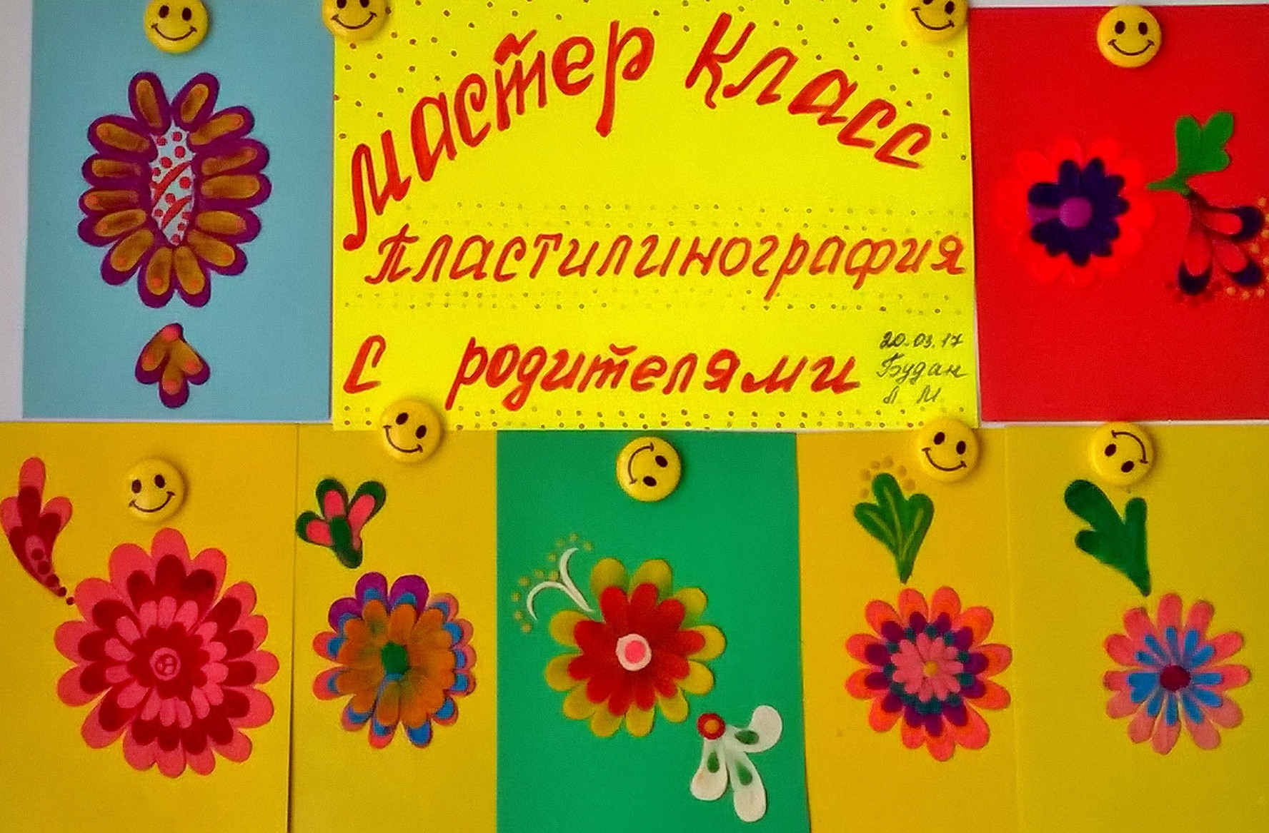
Мастер – класс с родителями «Пластилинография»

Slide 12
Спасибо за внимание!

